Slide 1
《模式识别》
课程大作业4
电子科技大学(深圳)高等研究院
周雪
zhouxue@uestc.edu.cn

Slide 2
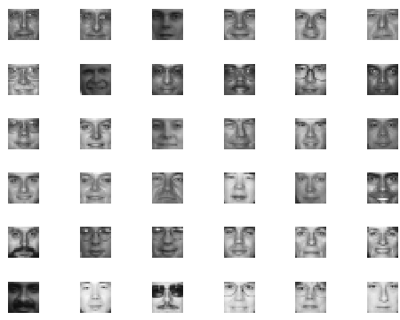
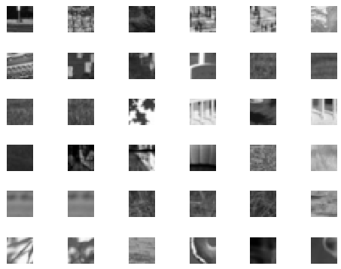
Face or Non-face?
任务介绍
本次大作业题目是人脸图片分类，针对老师提供的训练数据集(人脸和非人脸)，设计有监督模式识别方法(方法不限)，用于测试数据，将得到的label结果按照指定格式上传，得到精度以及排名结果。
正样本
负样本

Slide 3
Face or Non-face?
自行组队：3-4人
时间节点：11月23日24:00前 过时不候
提交内容：1. 程序内容以及方案和结果(用ppt的形式)
2. 将结果的label以要求的格式提交到网站
提交方式：打包文件夹(姓名_第四次大作业来命名)
发送到助教邮箱：202412281009@std.uestc.edu.cn
选出2-4组做的比较好的同学在后续课上做presentation

Slide 4
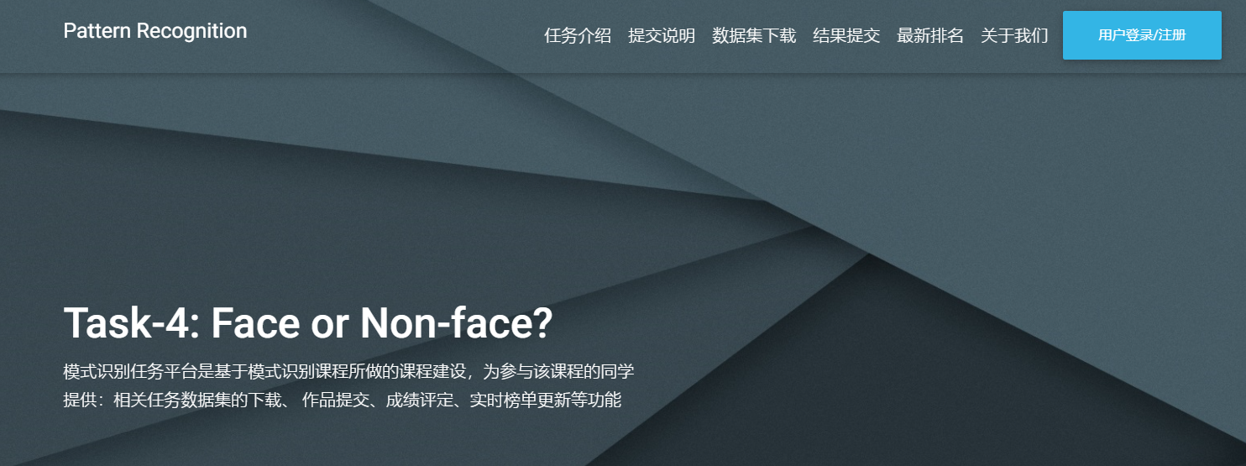
大作业四 网站主界面
网址 http://202.181.124.245/
推荐使用浏览器：Google Chrome
主要功能
登录/注册

Slide 5
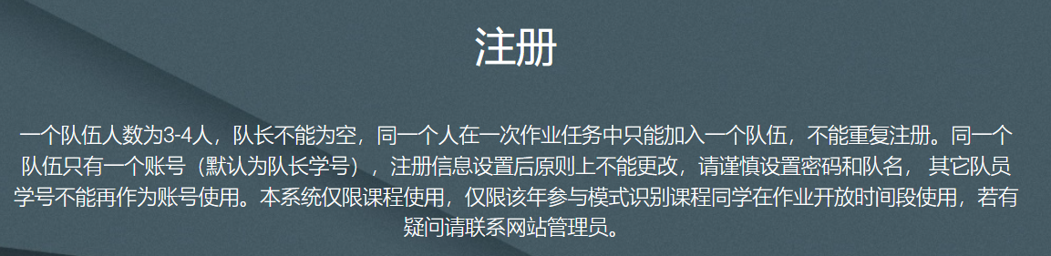
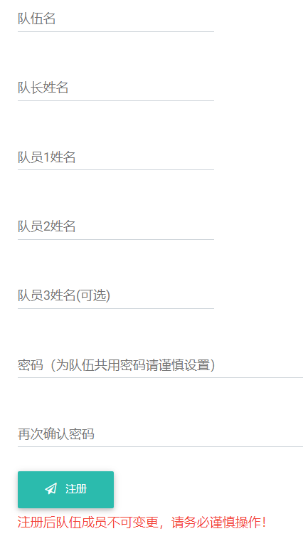
首次登陆操作顺序：用户注册—>设置队伍信息—>登陆
队伍不可以更改，信息填定后不可以更改，详情见网页说明。
注意：
1. 每个人只能组队一次；
2. 组队信息在设定之后不能更改，队伍用户名为队长的学号，密码为队伍公用密码请谨慎设置(防止设置私人密码造成不必要的纠纷)；
3. 本平台有录入课程名单，参与者仅限该年选课同学；
4. 平台组队人数为3~4人；

Slide 6
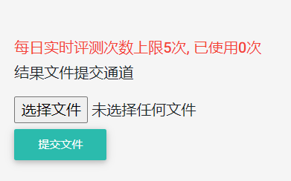
功能模块
任务介绍： 请仔细阅读
提交说明： .txt文件格式
数据集下载：
作业提交： 每日提交上限5次
最新排名： 对已经注册提交结果的队伍提供实时排名，
排名依据总的正确率
训练集提取码：oais 测试集提取码：zkwj

Slide 7
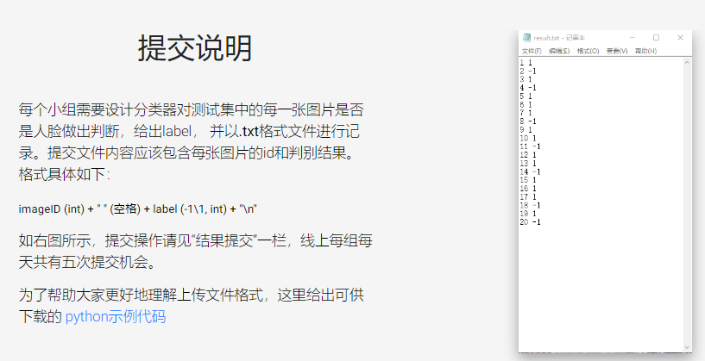
提交格式说明：

Slide 8
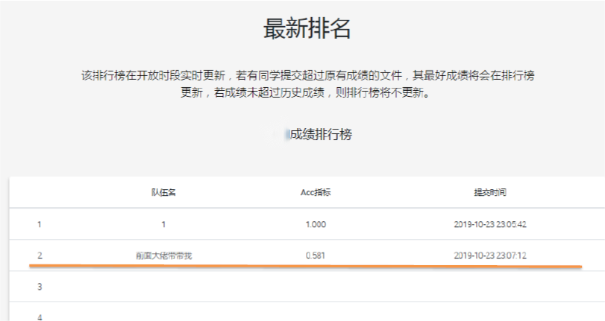
祝大家取得好成绩！

